Slide 1

“VR+”虚拟现实
有限公司
欢迎收看
2023.12

Slide 2


4.
企 业 组 织 结 构
2.
创 业 者 个 人 情 况
1.
3.
市 场 营 销 计 划
企 业 概 况
CONT ENTS

Slide 3

存在即感知：超级逼真的“绿洲”VR世界
想象一下，你可以成为任何一个人物：蝙蝠侠、钢铁侠、超人、孙悟空、忍者等等，你可以随心所欲的做任何事情。不仅如此，在这个世界里面，一切都非常逼真，你不是只在一个电脑或手机屏幕上观看，而是身临其境的进入其中，亲身的体验感受着。这个让人沉浸其中的虚幻世界，就是最近热门电影《头号玩家》 中的“绿洲”。《头号玩家》的故事围绕着“绿洲”展开。在2027年，哈利迪开发了VR社交游戏“绿洲”。人们通过佩戴一个VR眼镜就可以进入这个虚拟的世界，任何人都可以去自己想去的地方，做自己想做的事情，而且还能成为自己想成为的任何人。

Slide 4
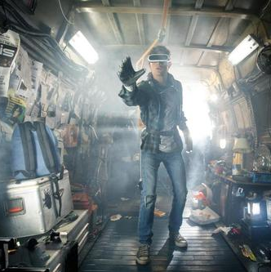
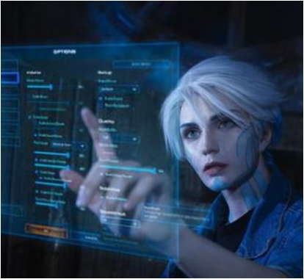

Slide 5
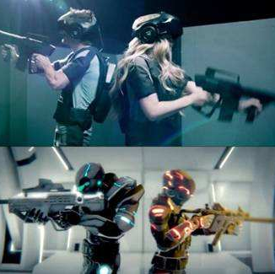
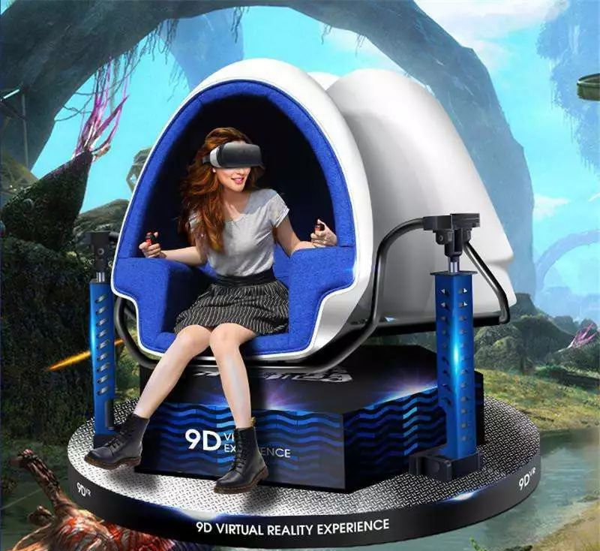

Slide 6
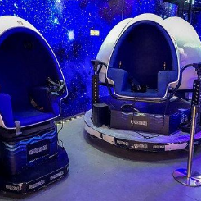
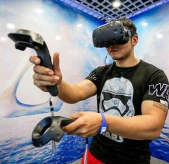

Slide 7
创业项目理由
随着5G时代的到来，大带宽、高可靠及低时延的网络为云VR的良好体验的提供了技术保障。在现实生活中，很多场景受到时间、地点以及安全等多方面的约束，而VR技术可以让用户很好地体验到这些难以实现的场景 ，例如：模拟道路学车（掌握技能的同时保证学员的安全），虚拟旅游（不受时间地点的限制），虚拟网络游戏（玩家置身于游戏场景中，仿佛身临其境）。

Slide 8
VR技术简介
VR是Virtual Reality的缩写，中文的意思就是虚拟现实，它是计算机软硬件技术、传感技术、机器人技术、人工智能及行为心理学等科学领域飞速发展的结晶。人们戴上立体眼镜、数据手套等特制的传感设备，面对一种三维的模拟现实，似乎置身于一个具有三维的视觉、听觉、触觉甚至嗅觉的感觉世界，并且人与这个环境可以通过人的自然技能和相应的设施进行信息交互。

Slide 9
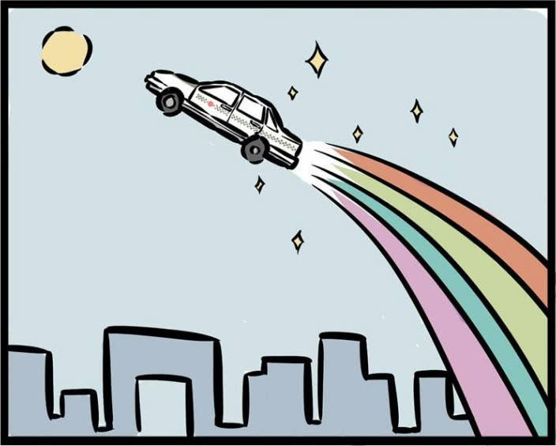
VR+模拟学车
在学习开车技能的同时保证学员的安全,实时更新道路状况，红绿灯等交通设备及时更新，给用户全新的学车体验，不会因为在道路上而紧张不安导致不知所措。

Slide 10

VR+旅游
基于互联网、3D技术和虚拟现实技术立足于用户体验打造的VR全景展示平台，将现实生活中的场景在互联网上进行720度全真还原。

Slide 11

VR+逛街
商家拍摄的全景可以上传百度地图，通过地图标注和搜索直接找到全景店铺，点击瞬间进入商家。通过地图标注和搜索入口为商家带来百万级的流量，让商家不再为客流而发愁。

Slide 12

VR+学习
VR所具有的沉浸性、交互性和空间性等优势，将为过去单调的传统教学方式增添趣味性。同时，在身临其境的情况下，学生更容易集中注意力，并且通过所见、所感，增强对知识点的印象，从而达到教学成果与教学体验的双提升。

Slide 13
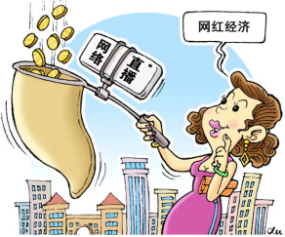
VR+直播
业务在4G时代很难实现，因为该业务对数据传输要求极高。但5G时代，更高的网速，让用户不但可以看到面前的场景，还可以看到360度周围的环境，同时还可以通过缩小或放大，随意观察现场的一些细节。

Slide 14
创业者个人情况
大学期间学习信息与计算科学专业， 湖南科技大学本科，学习了创新创业基础课程、数学分析、高等代数、解析几何、大学物理、 C语言、python、汇编语言、数据结构、数值分析、数字图像处理、数值最优化、数据库系统概论等。

Slide 15
目标顾客描述：
1.在工作中压力过大需要排解的人 2.喜欢玩虚拟网络游戏的人
3.现实中学习技能有困难的人
4.喜欢游玩受到其他不可避免因素限制无法实现的人

Slide 16
随着虚拟现实技术的不断提升，虚拟现实终端已开始由单一向多元、由分立向融合方向演变，应用产业不断扩大。VR行业将在匹配的领域中成为B端客户不可缺少的一部分，通过技术特性在多种行业中发挥作用。虚拟现实技术的逐渐成熟，资本逐渐进入，市场规模将进一步扩大
市场容量或变化趋势：

Slide 17
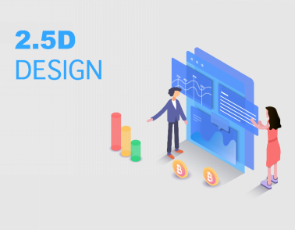

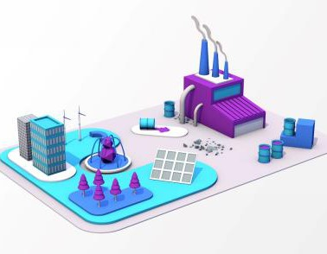
本企业 VS 竞争对手
相对于竞争对手的主要优势：
1． 服务对象更加广泛，无论是男女老少，都在我们服务的范围内
2． 对VR的了解深刻，在之前对VR的看法中有更新的看法
3． 所学专业与该行业基本对口，有更稳固的学术知识可以运用
竞争对手的主要优势：
1． 竞争对手的经验丰富
2． 竞争对手有一定的客户资源
3． 竞争对手资金充足
4． 起步早，占有一定的市场资源 .
竞争对手的主要劣势：
服务对象片面，可能只针对一个方面有所涉及
2． 服务对象狭窄，只针对某个范围内的小群体进行服务

Slide 18

企业基本职位薪金
董事会
总经理
各部门经理
员工
按照占股比例
400000元/月
200000元/月
5000-10000元/月

Slide 19
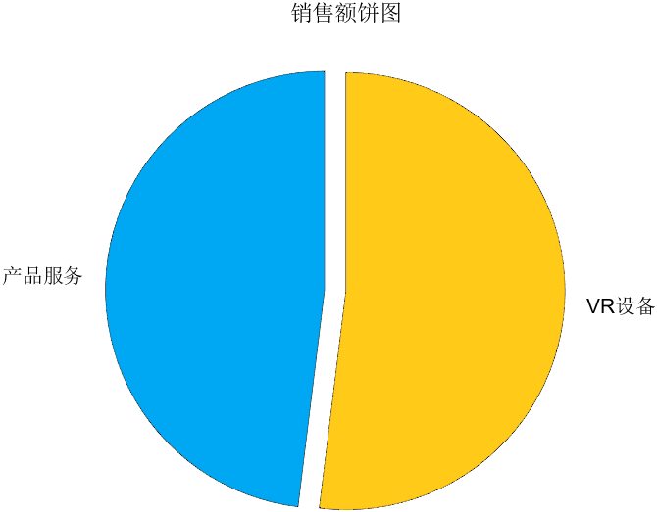
未来科技创新商务汇报

Slide 20
未来科技创新商务汇报

Slide 21
THANKS
FUTURISTIC TECHNOLOGY BUSINESS

